Slide 1
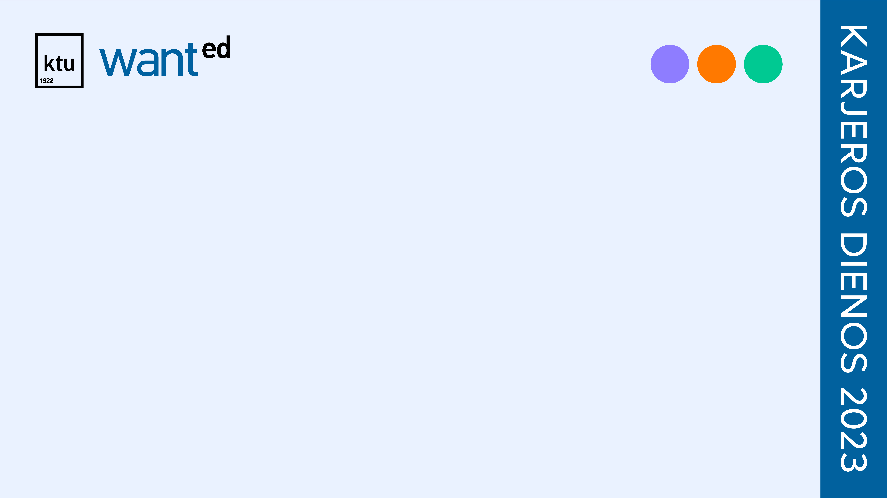

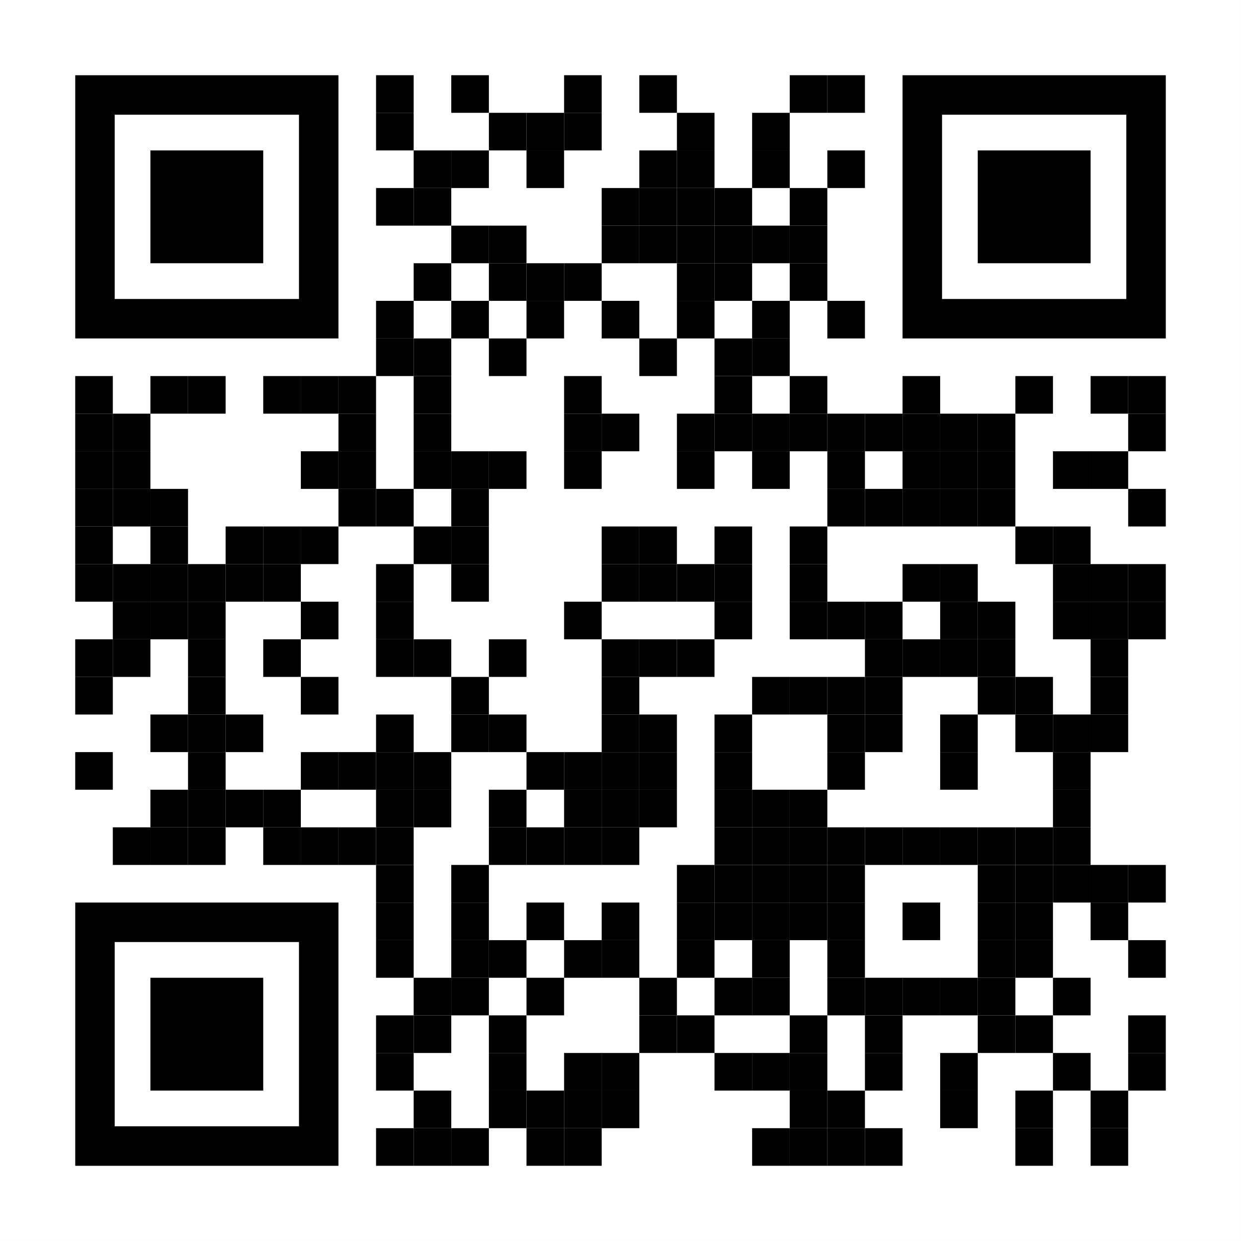
Konstruktorius-Braižytojas
Langų, durų, fasadų sistemų gamybos brėžinių ruošimas (pjūviai, techninė dokumentacija). Bendradarbiavimas su produkto vystymo komanda bei naujų idėjų generavimas.
Reikalavimai:
Aukštasis išsilavinimas
Patirtis dirbant su AutoCAD 2D
Bent B1 anglų kalbos žinios
Privalumas – patirtis su SolidWorks, Revit
Analitinis mąstymas, geras laiko planavimas
Susisiekime: personalas@intuswindows.com
Daugiau pasiūlymų:

